Slide 1
СЕМАНТИЧНИ ПЪТИЩА ЗА ИЗГРАЖДАНЕ НА ОБЩЕСТВО С ПРОСТРАНСТВЕНО МИСЛЕНЕ
http://www.geothnk.eu/

Slide 2
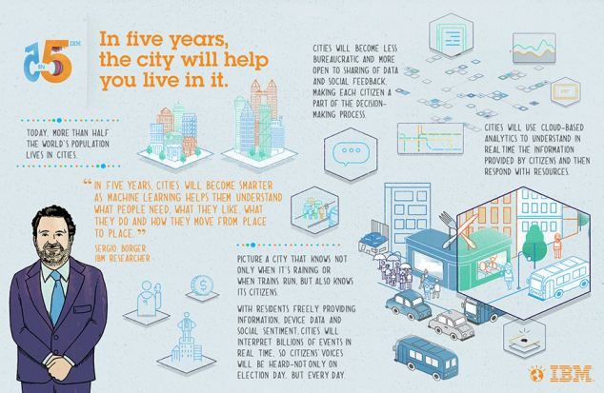
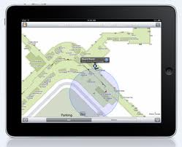
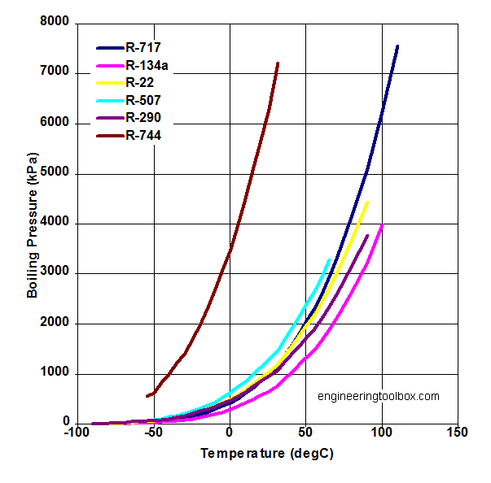
„Не можем да подготвим следващото поколение студенти да живеят и работят през 21 век без изключително внимание към ПРОСТРАНСТВЕНАТА ГРАМОТНОСТ".
Доклад на Националния изследователски институт на САЩ (2006)

Slide 3
Име на проекта: СЕМАНТИЧНИ ПЪТИЩА ЗА ИЗГРАЖДАНЕ НА ОБЩЕСТВО С ПРОСТРАНСТВЕНО МИСЛЕНЕ (GEOTHNK) Програма: Учене през целия живот Общ бюджет: 533.099€ Продължителност: 24 месеца
GEOTHNK
е събрал
обединяват сили, за да изградят научно обоснована и технологично поддържана европейска мрежа,
много различни организации с уникални познания в областите им, които
като използва ефективно общодостъпните образователни ресурси и практики
в традиционните образователни сектори и неформалните обучителни ситуации
необходима да отговори на предизвикателството за развиване на нови обучителни пътища

Slide 4
ПАРТНЬОРИ В GEOTHNK
AGILE
GeoFort
INTRASOFT
BMUKK
CCD Cluj
SHU
EA
NTUA

Slide 5
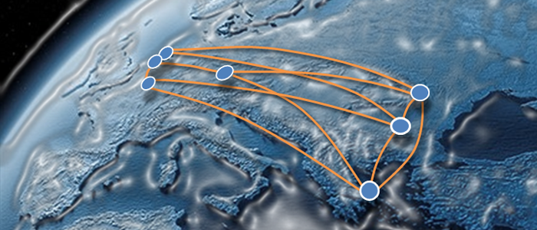
Партньор | Страна | Име на партньора | Роля
P1 | Гърция | National Technical University of Athens | Координатор на проекта Ръководи работни пакети (WP) 1, 3 и 8
P2 | Гърция | Ellinogermaniki Agogi | Ръководи раб. пакети 2 и 5
P3 | Люксембург | INTRASOFT International SA | Ръководи раб. пакет 4
P4 | Холандия | Association of Geographic Information Laboratories for Europe | Ръководи раб. пакет 7
P5 | Румъния | Casa Corpului Didactic Cluj | Изпълнява няколко задачи
P6 | България | Konstantin Preslavsky University of Shumen | Изпълнява няколко задачи
P7 | Австрия | Bundesministerium für Unterricht, Kunst und Kultur | Ръководи раб. пакет 6
P8 | Холандия | Stichting GeoFort | Изпълнява няколко задачи

Slide 6
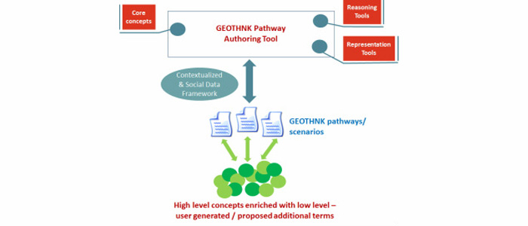
ОСНОВНИ ЦЕЛИ
1. Да се подобри пространственото мислене с помощта на подход, базиран на иновативни компютърни технологии и общодостъпна образователна Интернет среда.
2. Да предложи методически подход, който позволява интердисциплинарна организация и семантично свързване на знанието.

Slide 7
Тези цели ще бъдат постигнати с помощта на следните специфични задачи:
Развиване на педагогическа мрежа, която ще въведе необходими стратегии за развитието на иновативен обучителен подход за ефективно пространствено мислене.
Създаване на обучителни GEOTHNK пътища, базирани на предложената мрежа, които ще се фокусират върху организацията на ядрото от обучителни компоненти (концепти, инструмнети за представяне, мисловни процеси и обучителни дейности), съгласно специфичните нужди и характеристики на всяка целева група.

Slide 8
Развиване на отворена, съвместна образователна среда, Платформата на GEOTHNK, която ще позволи:
a. Достъп до различни тематични ресурси и обучителни пътища.
b. Създаване на нови обучителни пътища.
c. Семантично свързване на обучителните компоненти и относителна информация за обигатяване на обучителните пътища.
d. Формулиране на богата семантична мрежа, за да се осигури динамична структура, спомагаща визуализацията и изследването на знанието.

Slide 9
Пилотно представяне на подхода на проекта и инструментите на групите ползватели.
Осигуряване на разпространението на продуктите на GEOTHNK в голям машаб, така че да достигнат до широка аудитория.
Използване на подход за систематично оценяване и валидиране на предложените дейности, за да се установи тяхното влияние и да се анализират тези подходи чрез пилотни програми в реалния живот в различни обучителни ситуации, по отношение на тяхната ефективност.

Slide 10
Целеви групи на GEOTHINK
Проектът изгражда методически подход, който ще помогне на обучаемите да прилагат пространствено мислене и целенасочено да използват пространствени концепти, по всички дисциплини от учебния план и на всяко ниво от развитието.
Този подход ще им помогне да разберат интердисциплинарния характер на фундаментални пространствени концепти.
От друга страна, той ще обуслови свързаността на учебния план, ще разкрие взаимните връзки между дисциплините и ще прибави фундаментално осмисляне на ежедневието, като развива в целевите групи умения за решаване на проблеми.
До сега дисциплините в учебния план изглеждаха като изолирани острови, които нямат връзка помежду си и често са преподавани като каталог от самостоятелни термини.
Проектът ще промени тази гледна точка към преподаването, тъй като той ще позволи свързване на знанията по различните дисциплини.

Slide 11
Целеви групи на GEOTHINK
УЧЕНИЦИ
За учениците, GEOTHNK предлага възможността да се включат в иновативни обучителни дейности в педагогически структурирани обучителни пространства, с разширения в социалните, комуникативни мрежи.

Slide 12
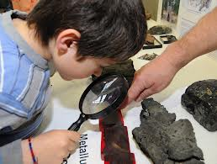
Целеви групи на GEOTHINK
ОБУЧИТЕЛИ В НАУЧНИ ЦЕНТРОВЕ
За обучителите в научните центрове GEOTHNK осигурява лесно-достъпна възможност да подготвят обучителни пътища за обучаемите си, да направят виртуална версия на дидактичните си материали и да ги споделят с учители и изследователи в областта си.

Slide 13
Целеви групи на GEOTHINK
УЧИТЕЛИ
За учителите, менторите и студентите GEOTHNK предлага педагогическо„включване, споделяне и занимание" с Интернет-базираната платформа и социалната мрежа, за да разпространят най-добрите практики и да намерят взаимна подкрепа. Модулният подход и иновативните пътища, които пресичат границите между формалното и неформалното обучение, съдействат за съчетаването на многобройни общо-достъпни образователни ресурси в класната стая.

Slide 14
Целеви групи на GEOTHINK
ВЪЗРАСТНИ ОБУЧАЕМИ
За възрастните обучаеми (напр. посетители на научни центрове) GEOTHNK предлага възможността да се включат в иновативни обучителни дейности, които надграждат върху успехите и на формалното, и на неформалното обучение, с разширение в социалните, комуникативни мрежи.

Slide 15
Очаквани резултати
31 резултата от различно естество - доклади, събития, услуги/продукти, прототипи и др. (напр. информационни материали)
Проектът включва 5 важни събития (milestones) за системното планиране и мониторинг.

Slide 16
*Milestone 2 се състои от 3 части, които макар и постигнати независимо, се считат за едно цяло, тъй като всички са взаимозависими и си влияят.
Задача | Дата | Важно събитие
WP1 Мениджмънт и координиране на проекта
T1.2 Кореспонденция и срещи | M1 - Dec13 | Първа среща (Milestone 1)
WP2 Педагогическа рамка и анализ на потребностите
T2.3 Педагогическа рамка | M8 - Jul14 | Педагогическа рамка (Milestone 2a)
WP3 Иновативни обучителни пътища в GEOTHNK
T3.1 Изработване на обучителни пътища за пространствено мислене | M9 - Aug14 | Обучителни пътища (Milestone 2b)

Slide 17
WP4 Изграждане на обучителна платформа "GEOTHNK"
T4.2 Изграждане на сайта на GEOTHNK | M7 -Jun14 | Образователна платформа (Milestone 2c)
WP5 Прилагане и тестване
T5.3 Организиране на дейностите по прилагане (фазаA) | M14 - Jan15 | Край на първи тестов период (Milestone 3)
T5.4 Организиране на дейностите по прилагане (фаза B) | M23 - Nov15 | Край на тестовете (Milestone 4
WP8 Експлоатация
T8.3 Организиране на международна (заключителна) конференция | M24 - Nov15 | Заключителна конференция (Milestone 5)

Slide 18
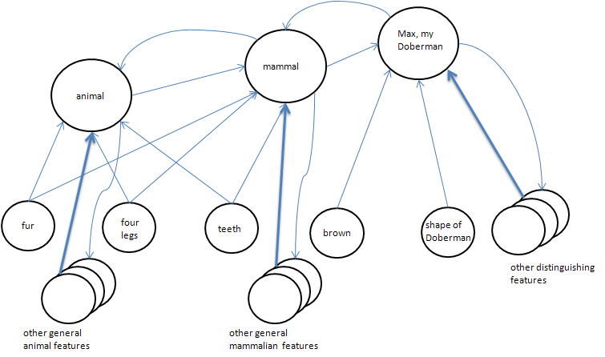
Партньорите в GEOTHNK ще продължат да прилагата стратегиите си за развитие свързани с
a) обучение на учители, ученици, студенти и възрастни с тематично свързани материали по различни дисциплини от различни източници, които изискват също критическо мислене, включително пространствено и
b) напредък в изследователската дейност на най-добрите практики за представяне, експлоатиране и визуализация на гео-пространствена информация и свързването й с други дисциплини, особено посредством създаването на семантични мрежи.

Slide 19
Задача | Индикатори за измерване (брой)
WP2 Педагогическа рамка и анализ на потребностите
T3.1 Изработване на обучителни пътища за пространствено мислене | 1. Разработване на обучителни пътища: Брой учители (200) Брой ученици и студенти (200) Брой възрастни обучаеми (>200) 2. Брой обучителни пътища, генерирани от ползватели (200)
T3.3 Формулиране на обучителни сценарии за GEOTHNK | 3. Брой сценарии (30-40)
WP5 Прилагане и тестване
T5.4 Организиране на дейностите по прилагане (фаза B) | 4. Брой тагове на ползватели (2000)
WP7 Разпространение
T7.2 Сайт на проекта, социални медии | 5. Брой посетители/месец на сайта на проекта (1000)
T7.5 Дейности за разпространение по места | 6. Брой събития, организирани за разпространение (10)

Slide 20
АНАЛИЗ НА НУЖДИТЕ
Тъй като гео-пространственото мислене е различно в зависимост от възрастта, опита, образованието и др., голямо предизвикателство е да се анализират нуждите и характеристиките на различните целеви групи и да се разработят подходящите компоненти на знанието, които ще им помогнат да развият гео-пространствените си умения.

Slide 21
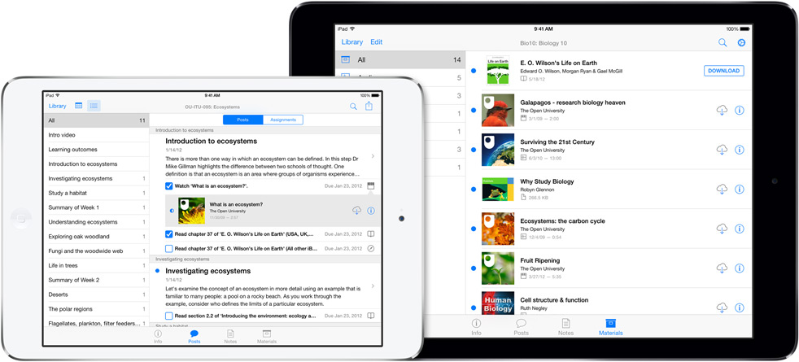
Ролята на ШУ в проекта GEOTHNK:
да участва в създаването на обучителни материали за студенти в университетите (WP3) и
да действа като национален координатор в България за дейностите по проекта (WP5) (обучения на учители и занимания, предназначени за студентите в университета)
да осигури превод на български на материалите по проекта (образователни материали, наръчници, въпросници и др.)
да сподели усилията на консорциума в разпространението на резултатите от проекта (в България)

Slide 22
Разнообразните насоки за развитие, поставени от GEOTHNK, позволяват сътрудничество в области, покриващи три секторни европейски програми : Коменски, Еразъм и Грюндвиг.
Образование на университетско ниво – Еразъм + (2014-2020)
На ШУ ще се осигурят необходимите средства за подобряване уменията за гео-пространствено мислене на студентите, тъй като гео-науките не са били включени в учебните им програми до сега.

Slide 23
Екипът на Шуменския университет ще участва в
Създаване на обучителни насоки/ модели
оценява 10 примерни сценария и ги адаптира за българските условия;
съставя информационни материали (листовки, брошури, постери и др.)
Разпространение
участва в работните срещи и заключителната конференция на проекта;
осигурява превод на български на уебсайта и инструментариума на проекта;
организира 10 семинара в български университети.

Slide 24
http://www.geothnk.eu/

